Slide 1
핸드폰과 컴퓨터 연결

Slide 2
어떻게?
드라이버 설치
폰과 컴퓨터 연결
단말기 설정 변경
안드로이드 스튜디오로 실행하기

Slide 3
USB Driver Download
삼성 USB드라이버 다운로드 URL:
http://local.sec.samsung.com/comLocal/support/down/kies_main.do?kind=usb
LG USB드라이버 다운로드 URL:
http://www.lgmobile.co.kr/lgmobile/front/download/retrieveDownloadMain.dev

Slide 4
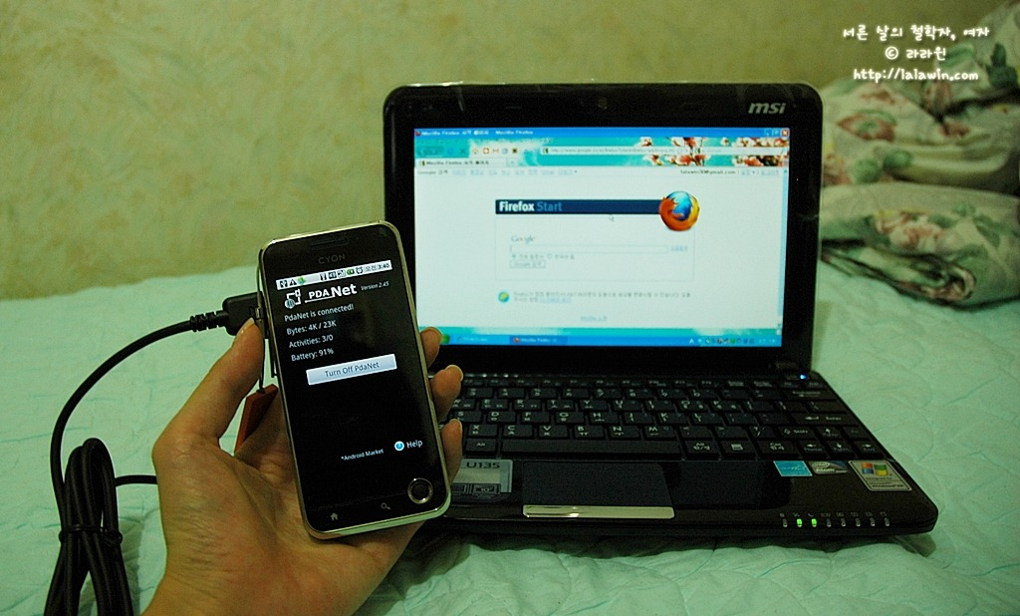
핸드폰과 노트북 연결

Slide 5
단말기 설정 변경
pc 에서 usb 인식이 되었다면 핸드폰 안에서 단말의 설정중 개발자 옵션과 "usb 디버깅을 허용" 을 활성화 시켜야 합니다. 개발자 옵션창과 그안에 usb 디버깅 체크란이 있으신 분들은 내 디바이스 정보에 들어가실 필요 없이 usb 디버깅에 체크표시만 하시면 됩니다.
최근에 출시된 핸드폰들은 이 개발자 모드가 숨겨져 있기 때문에 환경설정에서 찾기가 어려울 것입니다 하지만 지금부터 그 방법에 대해 설명하겠습니다. 단 기기마다 약간의 차이가 있을 수 있습니다.
먼저 환경설정에서 "시스템관리자" 또는 "시스템" 항목에 (여기서 이 항목들이 없을수도 있습니다.)"디바이스 정보" 또는 "내 디바이스정보"를 찾아서 클릭합니다.

Slide 6
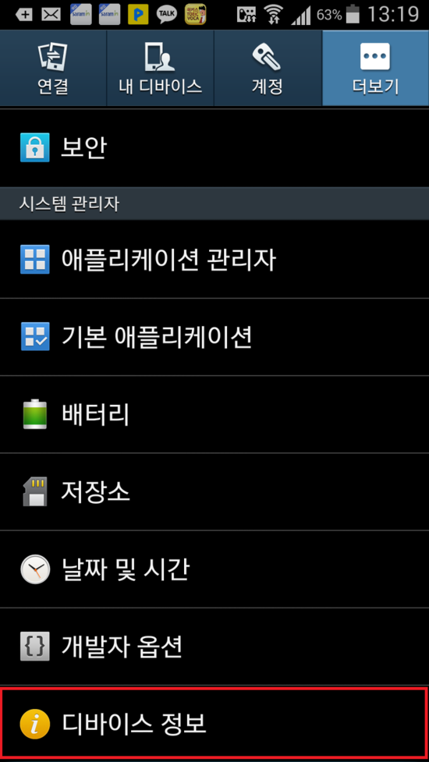
단말기 설정 변경

Slide 7
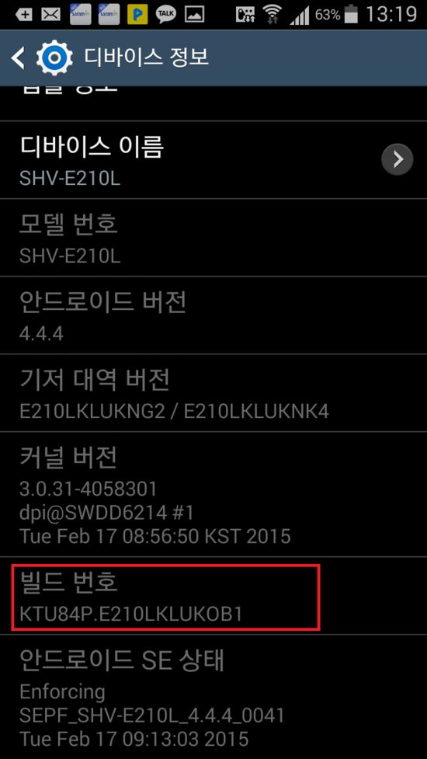
단말기 설정 변경
클릭하시면 아래 사진과 같은 대화상자가 나타나는데 여기서 비활성화 되어있는 "빌드번호" 를 연타하시면 개발자 옵션 또는 개발자 모드 를 활성화 하실수 있으실 겁니다. 1단계 2단계 3단계 단계별로 활성화가 되실텐데 완료되었습니다가 나올때까지 터치 하세요

Slide 8
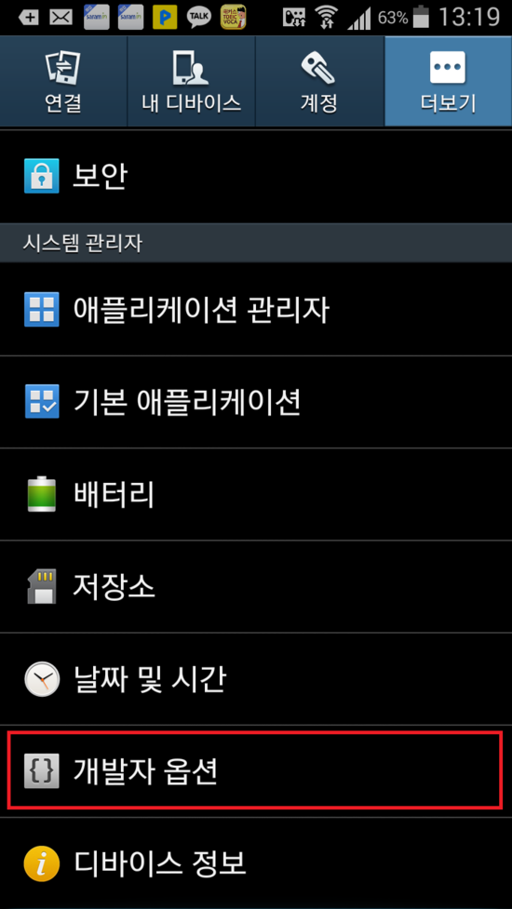
단말기 설정 변경
개발자 옵션을 활성화 시켰으면 뒤로가기 버튼을 눌러 시스템 이나 시스템 관리자 항목에서 개발자 옵션을 터치 합니다.

Slide 9
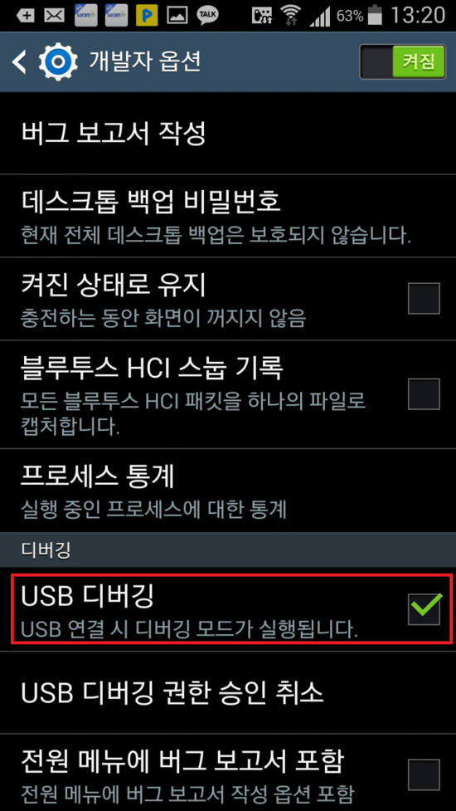
단말기 설정 변경
개발자 옵션 대화상자가 활성화 되면 usb 디버깅이라는 항목이 보이실 텐데 체크박스에 체크를 하셔서 활성화 시키시면 단말에서의 안드로이스 스튜디오와 연결준비는 끝입니다.

Slide 10

안드로이드 스튜디오에서 사용하기
안드로이드 스튜디오를 실행시키면 위에 툴바에서 Android Device Monitor 항목을 클릭하세요

Slide 11
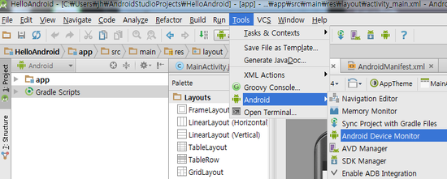
안드로이드 스튜디오에서 사용하기
못찾으셨다면 Tools -> Android -> Android Device Monitor 에 있습니다.

Slide 12
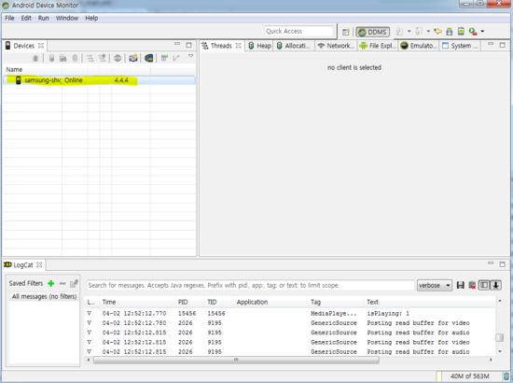
실행해보기
클릭하셨으면 다음과 같은 대화상자가 활성화 되실 텐데 여기서 왼쪽에 name 자기 기기의 이름이 나타나 있으면 연결이 되신 겁니다. 간혹 %!2#@!4 이렇게 알수 없는 문자들이 나타날 수도 있는데 이것은 이름이 인코딩이 잘못되어 보여진것으로 안심하셔도 됩니다.

Slide 13
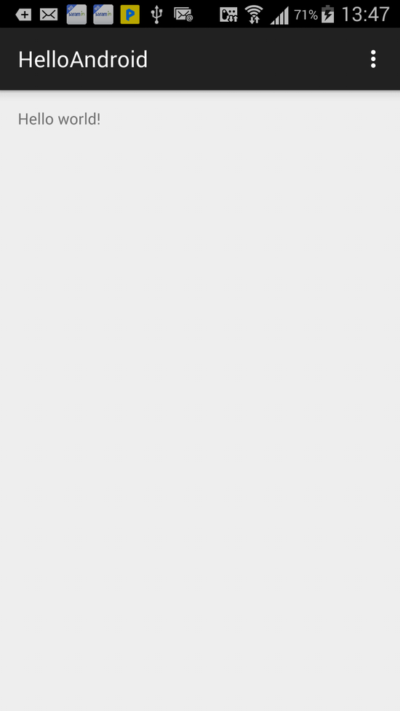
실행해보기
연결된것을 확인 하셨으면 안드로이드 스튜디오로 돌아가서 만들어진 프로젝트를 실행해 보겠습니다.
실행 단축키는 alt+shift+f10 로 실행시키면 디바이스 선택창이 활성화가 되는데 device에 자신의 기기 이름과 state상태에 Online 인걸 확인하실수 있습니다. ok버튼을 누르시면 잠시 기다리시면 기기에 자신의 프로젝트가 실행되시는걸 보실수 있습니다.

Slide 14
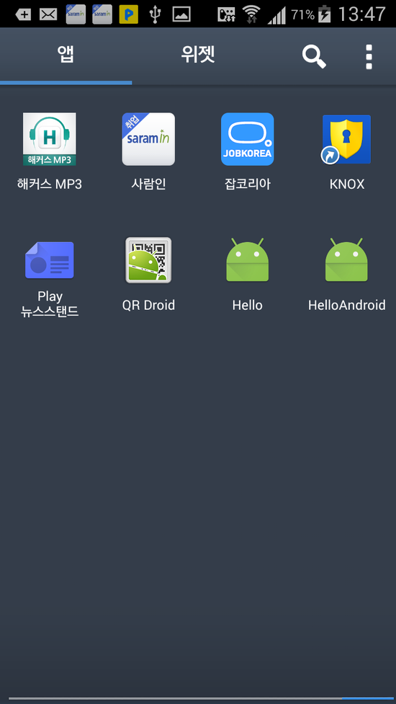
기기확인
기기에 설치되어있음을 확인할 수 있습니다.

